Slide 1

Spring Security

Slide 2
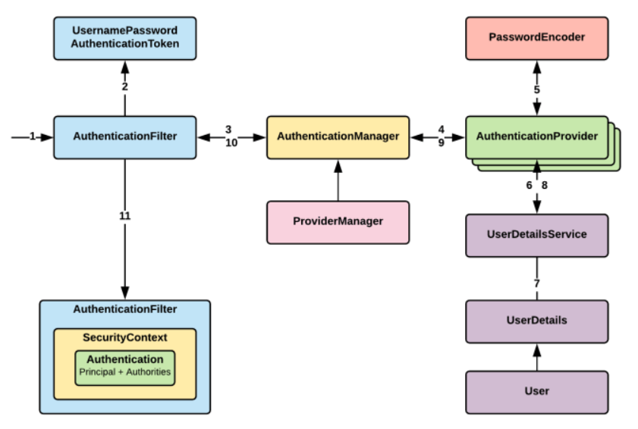
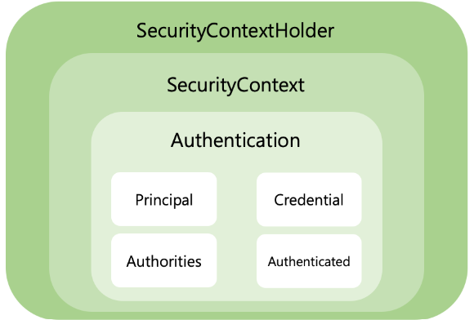
전체 구조

Slide 3
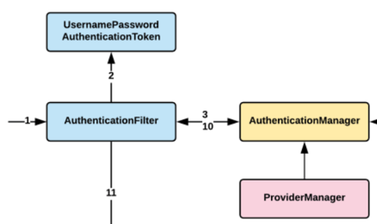
사용자가 로그인을 시도할 때…
1단계
로그인
클라이언트로부터 로그인 정보와 함께 인증 요청을 하게 되면 AuthenticationFilter에서 인증 및 권한 부여의 목적으로 일련의 필터를 거치게 됨
2단계
인증 요청에서 AuthenticationFilter에 의해 유저의 이름과 패스워드를 추출
추출된 정보를 기반으로 토큰이 생성
생성된 Token은 authenticate()를 통해 Provider Manager로 넘어가게 됨 (3단계)

Slide 4
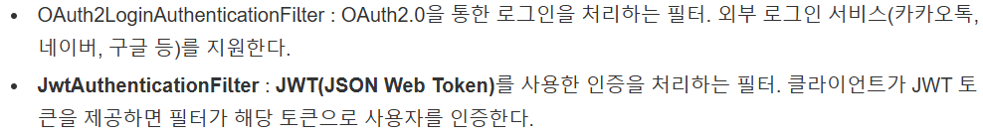
Authentication Filter
1. attemptAuthentication()이라는 메서드가 필터 내부에 존재 2. 수신하는 http의 출력 요청으로부터 유저 네임과 비밀번호를 추출
3. 추출한 유저 네임과 비밀번호의 도움으로 토큰을 생성

Slide 5
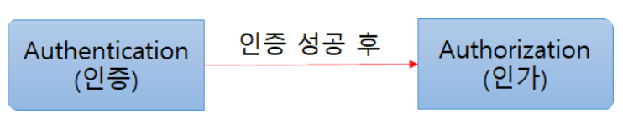
인증 vs 인가
인증(Authentication): 해당 사용자가 본인이 맞는지를 확인하는 절차
인가(Authorization): 인증된 사용자가 요청한 자원에 접근 가능한 지를 결정하는 절차
Spring Security는
기본적으로 인증 절차를 거친 후에 인가 절차를 진행
인가 과정에서 해당 리소스에 대한 접근 권한이 있는지 확인
인증과 인가를 위해 Principal을 아이디로, Credential을 비밀번호로 사용하는 Credential 기반의 인증 방식을 사용
Principal(접근 주체): 보호받는 Resource에 접근하는 대상
Credential(비밀번호): Resource에 접근하는 대상의 비밀번호

Slide 6
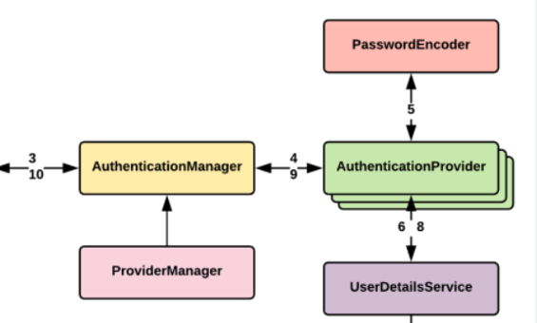
사용자가 로그인을 시도할 때…
3단계
ProviderManager 클래스의 내부 변수로 AuthenicationProvider를 리스트로 관리하고 있음 (사용자의 (로그인) 정보 리스트 - 가은)
authenicate() 메서드에서 provider 클래스의 supports() 메서드를 호출하며 인증 메커니즘을 수행
4단계
처리 가능한 Provider를 선택
DaoAuthenicationProvider (retrieveUser()) : 유저 이름과 비밀번호를 사용한 인증 처리
JwtAuthenicationProvider : JWT를 사용한 인증 처리

Slide 7
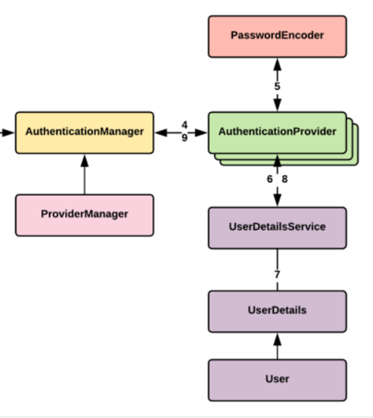
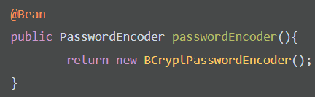
사용자가 로그인을 시도할 때…
5단계
6단계
유저의 정보를 가져오는 인터페이스
해당 인터페이스를 구현하기 위해서는 DB로부터 정보를 불러와 UserDetails를 반환하는 loadUserByUsername 메서드를 구현해야 함
사용자 이름을 기반으로 사용자의 세부 정보를 검색할 수 있음

Slide 8
사용자가 로그인을 시도할 때…
7단계
사용자 정보를 캡슐화
사용자의 인증 및 권한 정보를 Spring Security에서 사용할 수 있도록 설계
DB에서 사용자의 정보를 토대로 검색하고, 해당 데이터를 UserDetails 형태로 반환
8단계
AuthenicationProvider가 UserDetailsService로부터 전달받은 UserDetails 객체에 담겨있는 정보로 유저 정보를 비교함

Slide 9
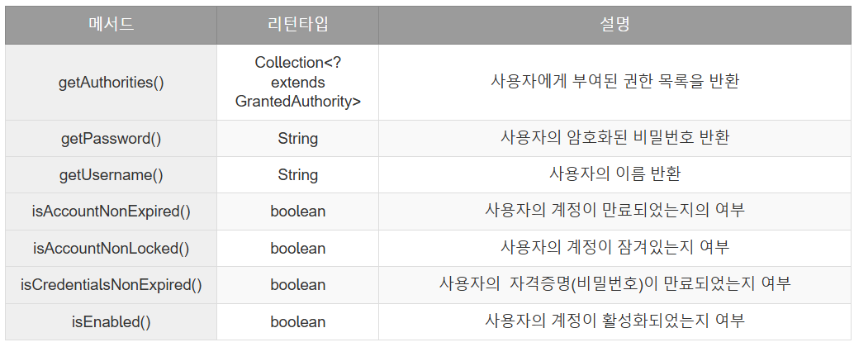
UserDetails의 주요 메서드

Slide 10
사용자가 로그인을 시도할 때…
9단계
인증을 완료하면 Principal, Credentials, Authorities, Authenticated 여부를 설정한 Authentication 객체를 반환
Authentication 내부 구조
Principal: 사용자 아이디 혹은 User(UserDetails)객체
Credentials: 사용자를 인증하기 위한 정보
Authorities: 인증된 사용자의 권한 목록
Authenticated: 사용자가 인증되었는지 여부

Slide 11
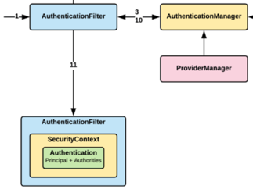
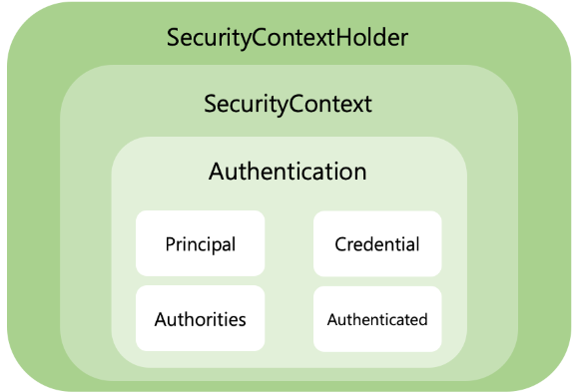
사용자가 로그인을 시도할 때…
10단계
9단계에서 반환된 객체를 관련 Authentication Filter로 반환
11단계
SecurityContextHolder는 SecuritySession에 있는 SecurityContext에 Authentication 객체를 저장
SecurityContext
Authentication 객체가 직접 저장되는 컨테이너
필요시 언제든 SecurityContext에서 Authentication 객체를 가져올 수 있음
동일 스레드 내에서 전역적으로 접근 가능하도록 설계

Slide 12
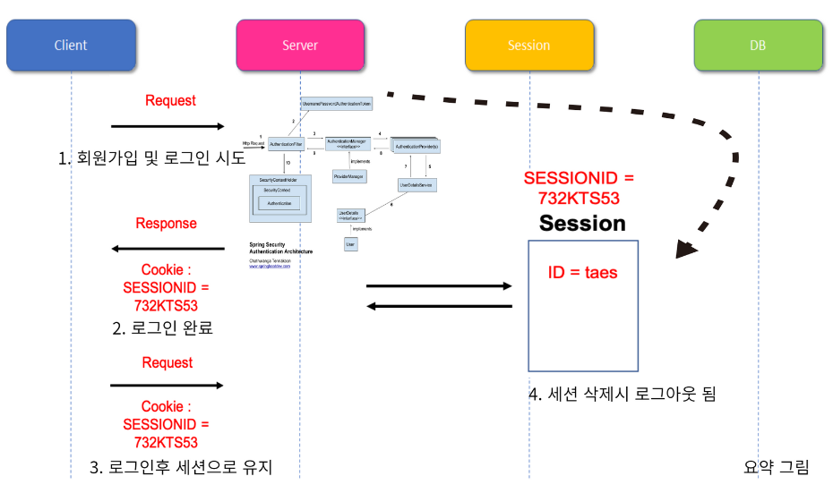
정리

